Slide 1
Значение и охрана птиц
Кириченко Ирина Анатольевна
учитель биологии,
МБОУ СОШ № 3
станица Старощербиновская

Slide 2
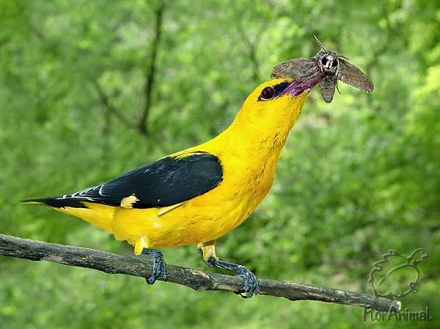
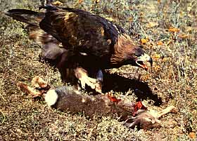
Роль птиц в природных экосистемах

Slide 3
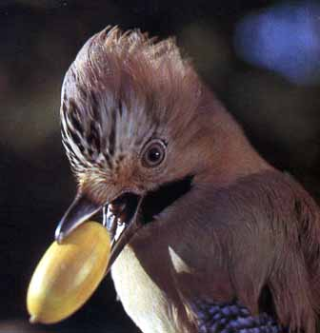
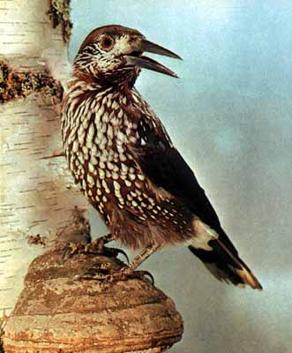
Делая запасы на зиму, сойка и кедровка закапывают желуди. Не все собственные тайники птицы в последствие находят, семена прорастают; тем самым птицы невольно помогает деревьям распространяться.

Slide 4
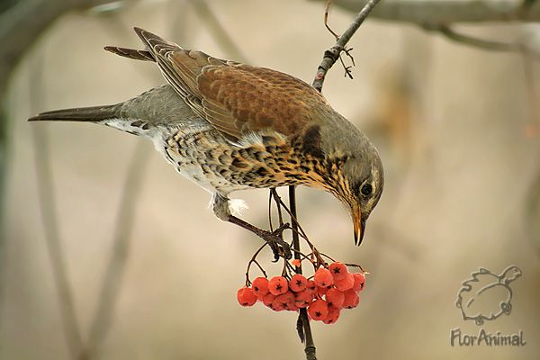
Дрозд-рябинник

Slide 5
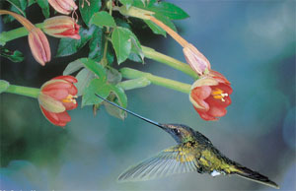
Длинный и тонкий клюв колибри, вытянутый в трубочку язык с кисточкой на конце позволяют добраться до нектара, спрятанного в глубоких венчиках тропических растений.

Slide 6
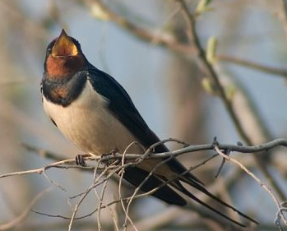
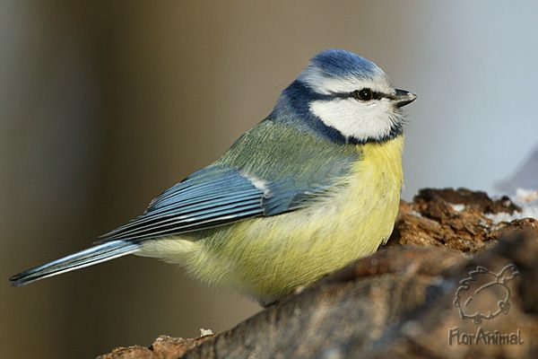
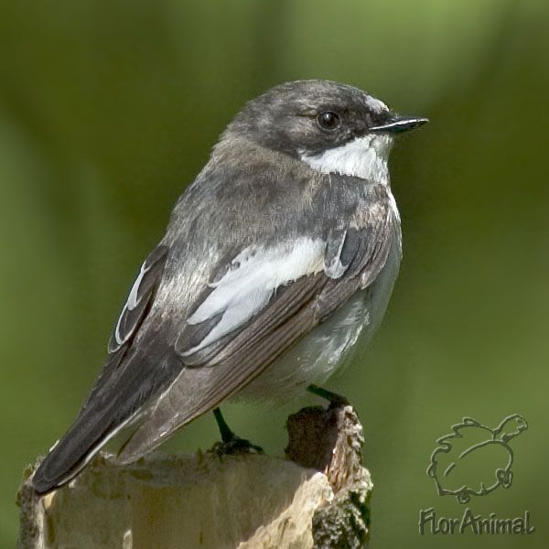
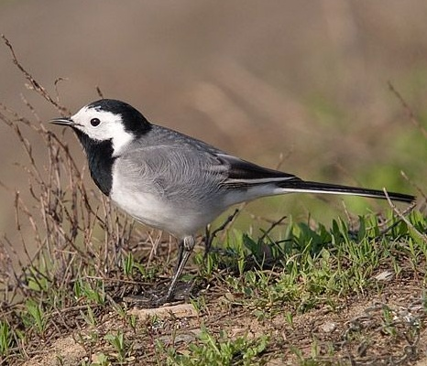
Насекомоядные птицы – уничтожение насекомых-вредителей
лазоревка
ласточка
трясогузка
мухоловка

Slide 7
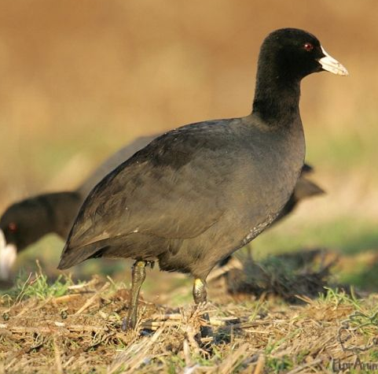
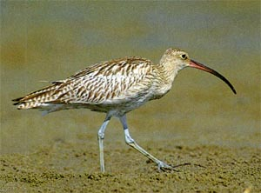
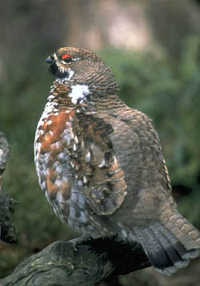
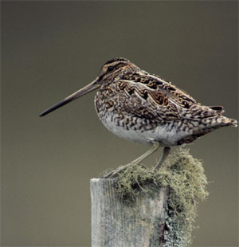
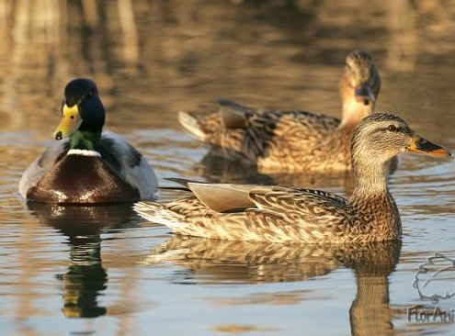
Охотничье – промысловые птицы
лысуха
кроншнеп
рябчик
кряква
бекас

Slide 8
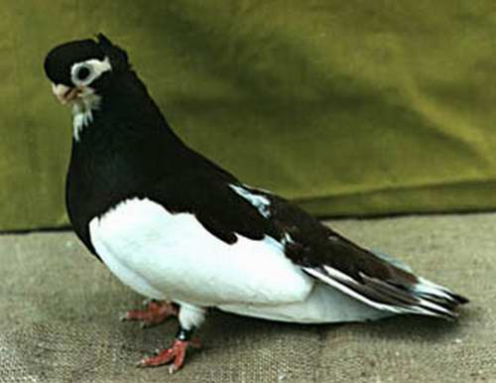
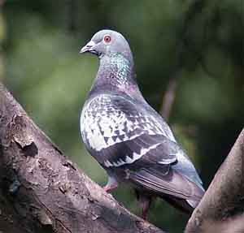
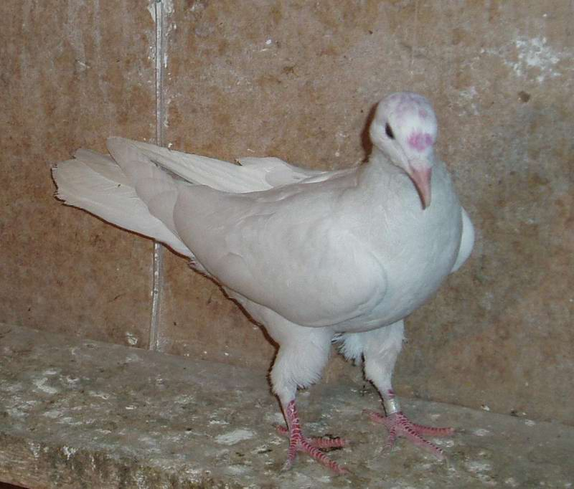
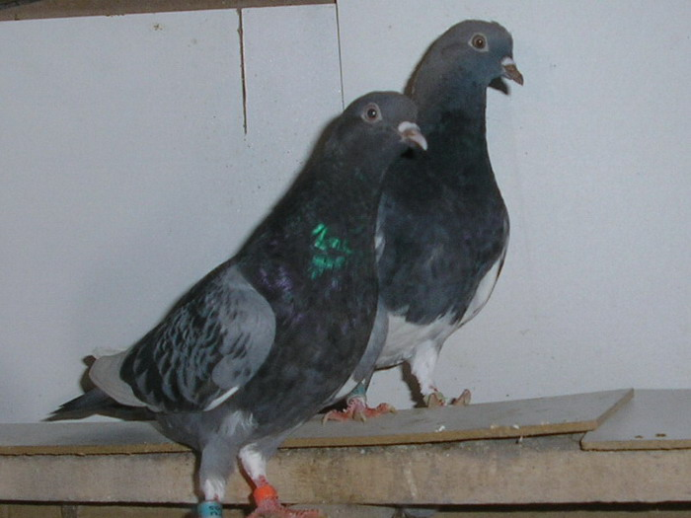
Породы домашних птиц
голуби
Красно-пегий турман
Иранские бойные
Голубь каменный
(дикий вид)
В любительском голубеводстве мира насчитывается более 800 пород домашних голубей, различных между собой по размерам, формам, цвету, рисунку и летным способностям.
Типплеры

Slide 9
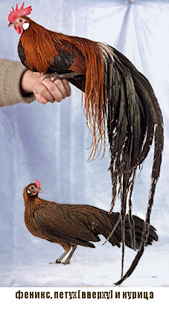
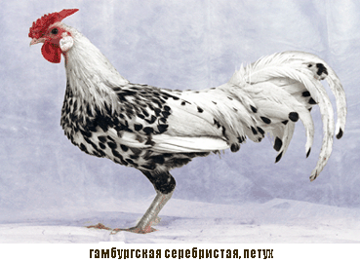
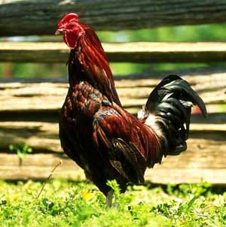
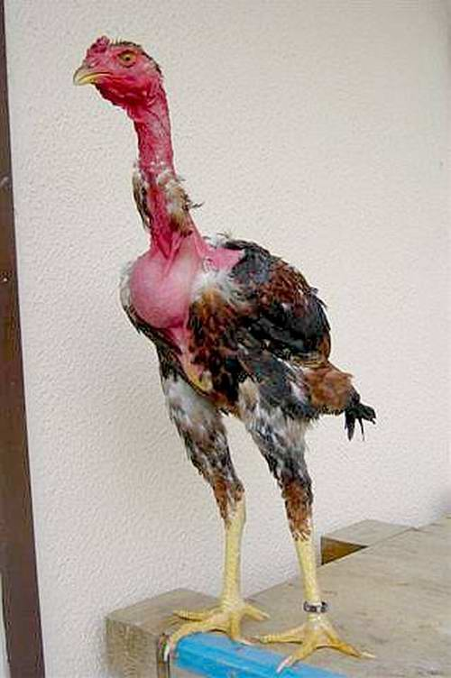
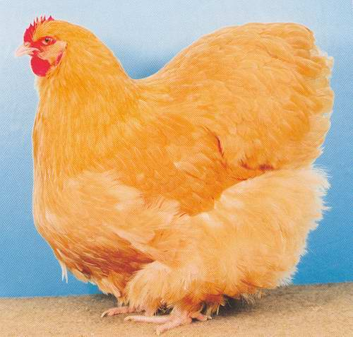
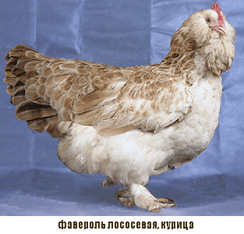
куры
Гамбургская серебристая
Петух банкивский
феникс
Мадагаскарский бойцовый
орпингтон
фавероль

Slide 10
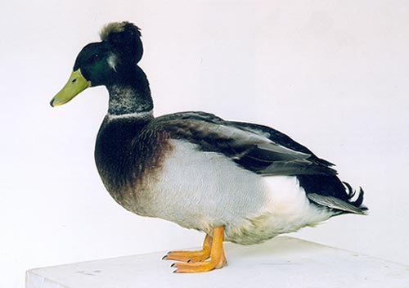
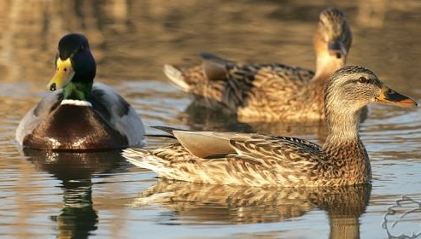
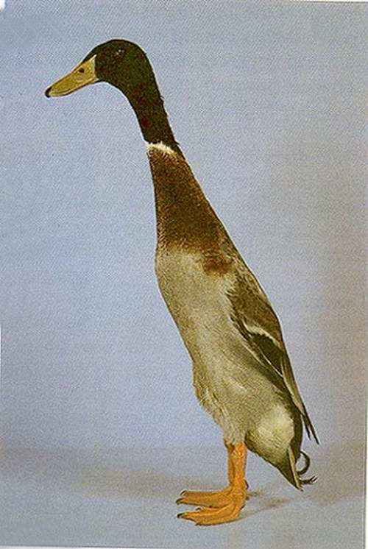
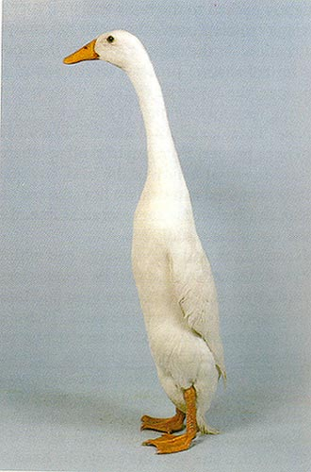
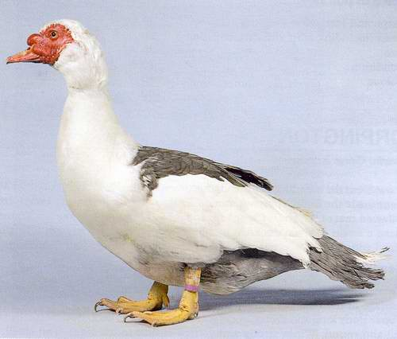
утки
Хохлатая утка
кряква
мускусная утка
Индийский бегунок

Slide 11
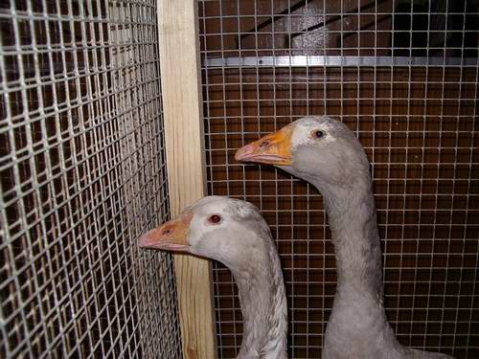
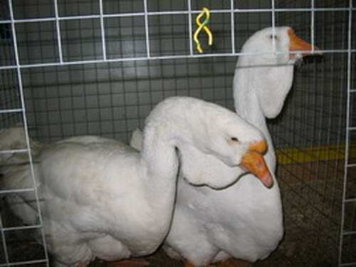
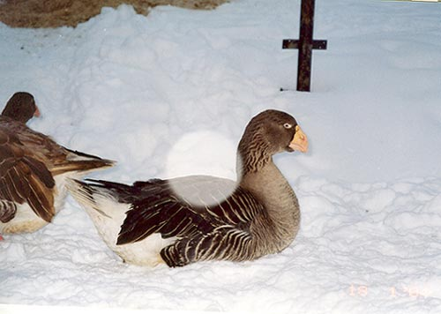
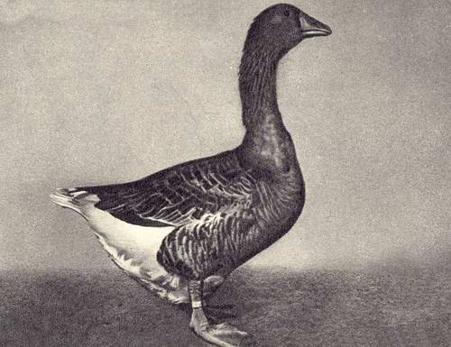
гуси
Псковские лысые
холмогорские
уральские
Тульские бойцовые

Slide 12
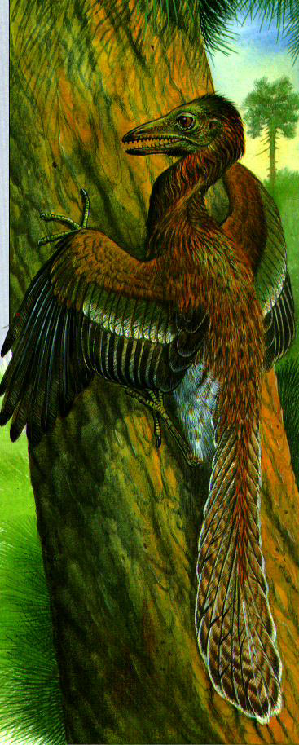
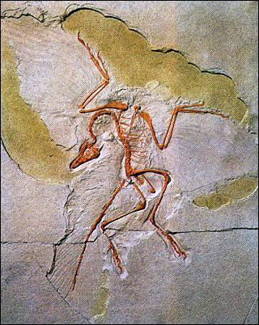
Происхождение птиц
Археоптерикс

Slide 13
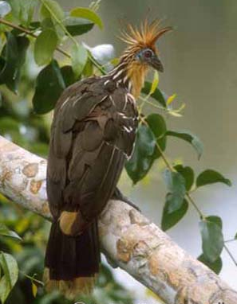
ГОАЦИН
населяют лесистую часть северо-востока Южной Америки
селятся небольшими колониями в 10-50 пар на берегах протоков
птенцы имеют на каждом крыле по два хорошо развитых когтя

